Slide 1
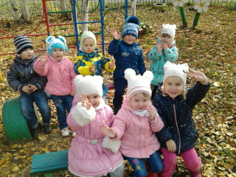
Моя Россия, моя страна!

Slide 2
Актуальность темы проекта
Целенаправленное ознакомление ребёнка с родным краем- это составная часть формирования у него патриотизма. Ведь чувство Родины малыша связывается с местом, где он родился и живёт.
Чувство Родины начинается у ребёнка с отношения к семье, к самым близким людям- к матери, отцу, дедушке, бабушке. Это корни, связывающие его с родным домом ближайшем окружении. Чувство Родины начинается с восхищения тем, что видит перед собой ребёнок, чему он изумляется и что вызывает отклик в его душе. И хотя многие впечатления ещё неосознанны им глубоко, но пропущены через детское восприятие, они играют огромную роль в становлении личности.
Любовь к родному краю, к своей маленькой Родине не возникает у ребёнка само собой, а с самого раннего возраста необходимо формировать чувство любви и уважения к тому месту, где живёт ребёнок.
Поэтому проблема формирования разносторонней и полноценной личности в условиях детского сада приобретает особое значение.

Slide 3
Цель проекта
Прививать любовь к Родине. Воспитывать чувство патриотизма, гордости за свою страну.
Сроки
Январь-апрель

Slide 4
Задачи
Обобщить знания детей о стране, природе России.
Развивать познавательный интерес заботливое отношение к своей стране.
Развивать речь, воображение.
Воспитывать любовь к родной стране.

Slide 5
Проект включает три основных этапа
1-й подготовительный: постановка цели и задач, работа по составлению этапов реализации проекта;
2-й реализация проекта;
3-й обобщающий (заключительный): обобщение результатов работы в самой различной форме, их анализ, закрепление полученных знаний.

Slide 6
Тематический план работы
Социально-коммуникативное развитие (Коммуникативные игры: «Ласковое имя», «Кто пришел к нам в гости», «Покажу как я люблю».)
Познавательное развитие (Знакомство с флагом, Гербом России, д/и «Найди такой же листок», «Чей детеныш».)
Речевое развитие (Чтение стихов «Распростерлись в дымке синий», беседа о флаге, Гербе. Игра «Передай сердечко и скажи словечко».)
Художественно-эстетическое развитие(Гимн России в записи, танцевальная композиция с ленточками, худож.т вор-во (Рисование) флаг России.
Физическое развитие (Физкультминутка «Небо синее в России», п/и «У медведя во бору», пальчиковая гим-ка «Этот пальчик мамочка»).

Slide 7
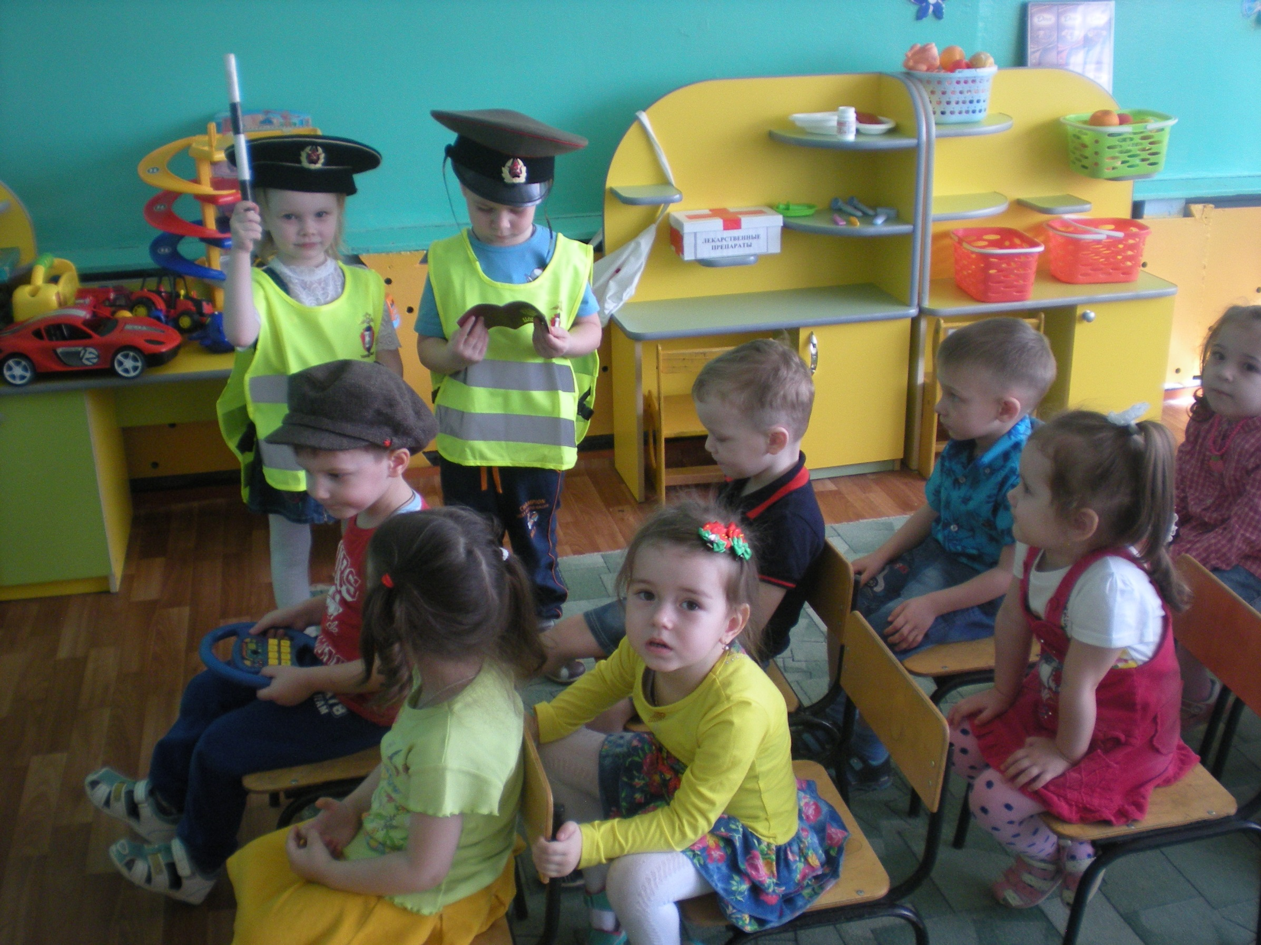

Slide 8
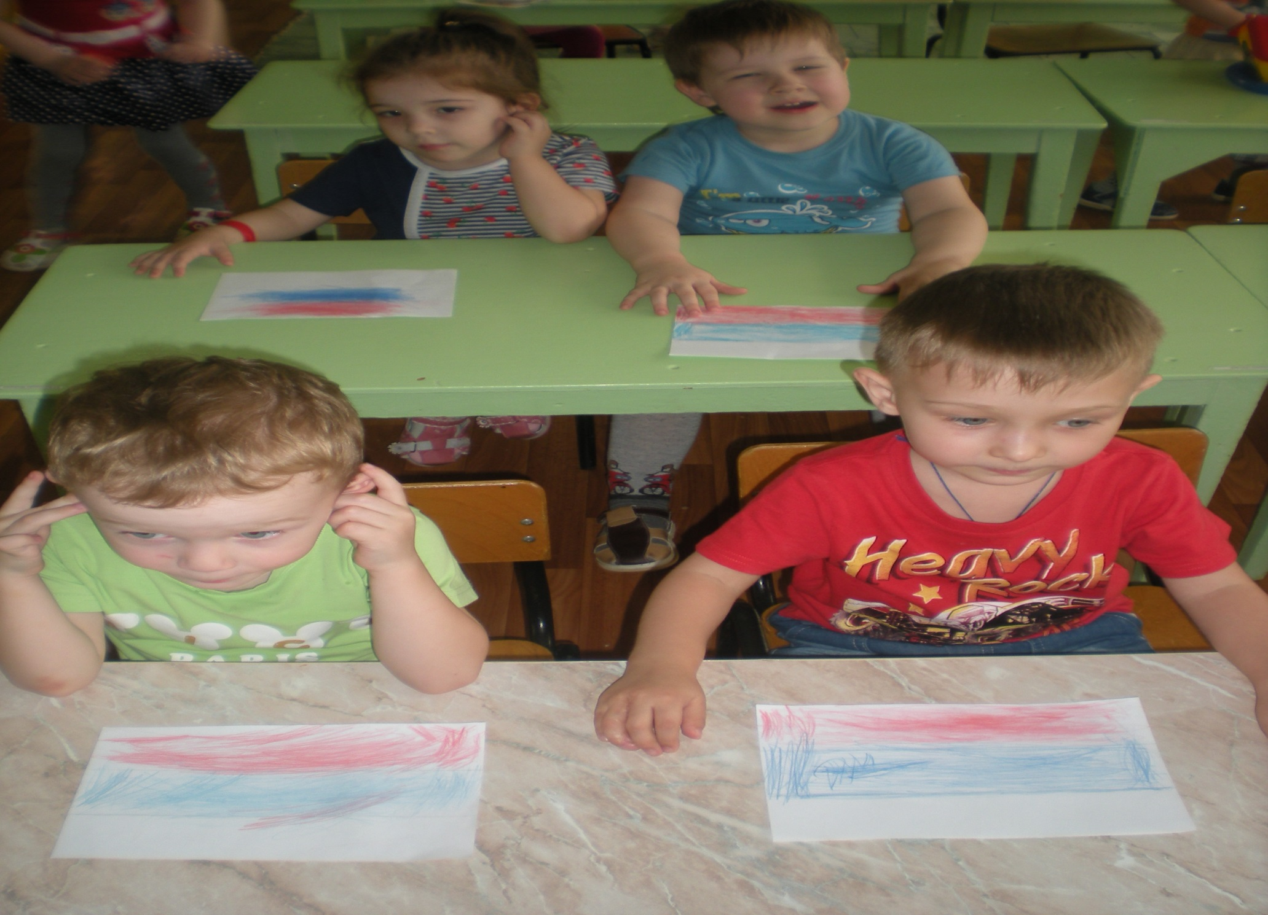

Slide 9
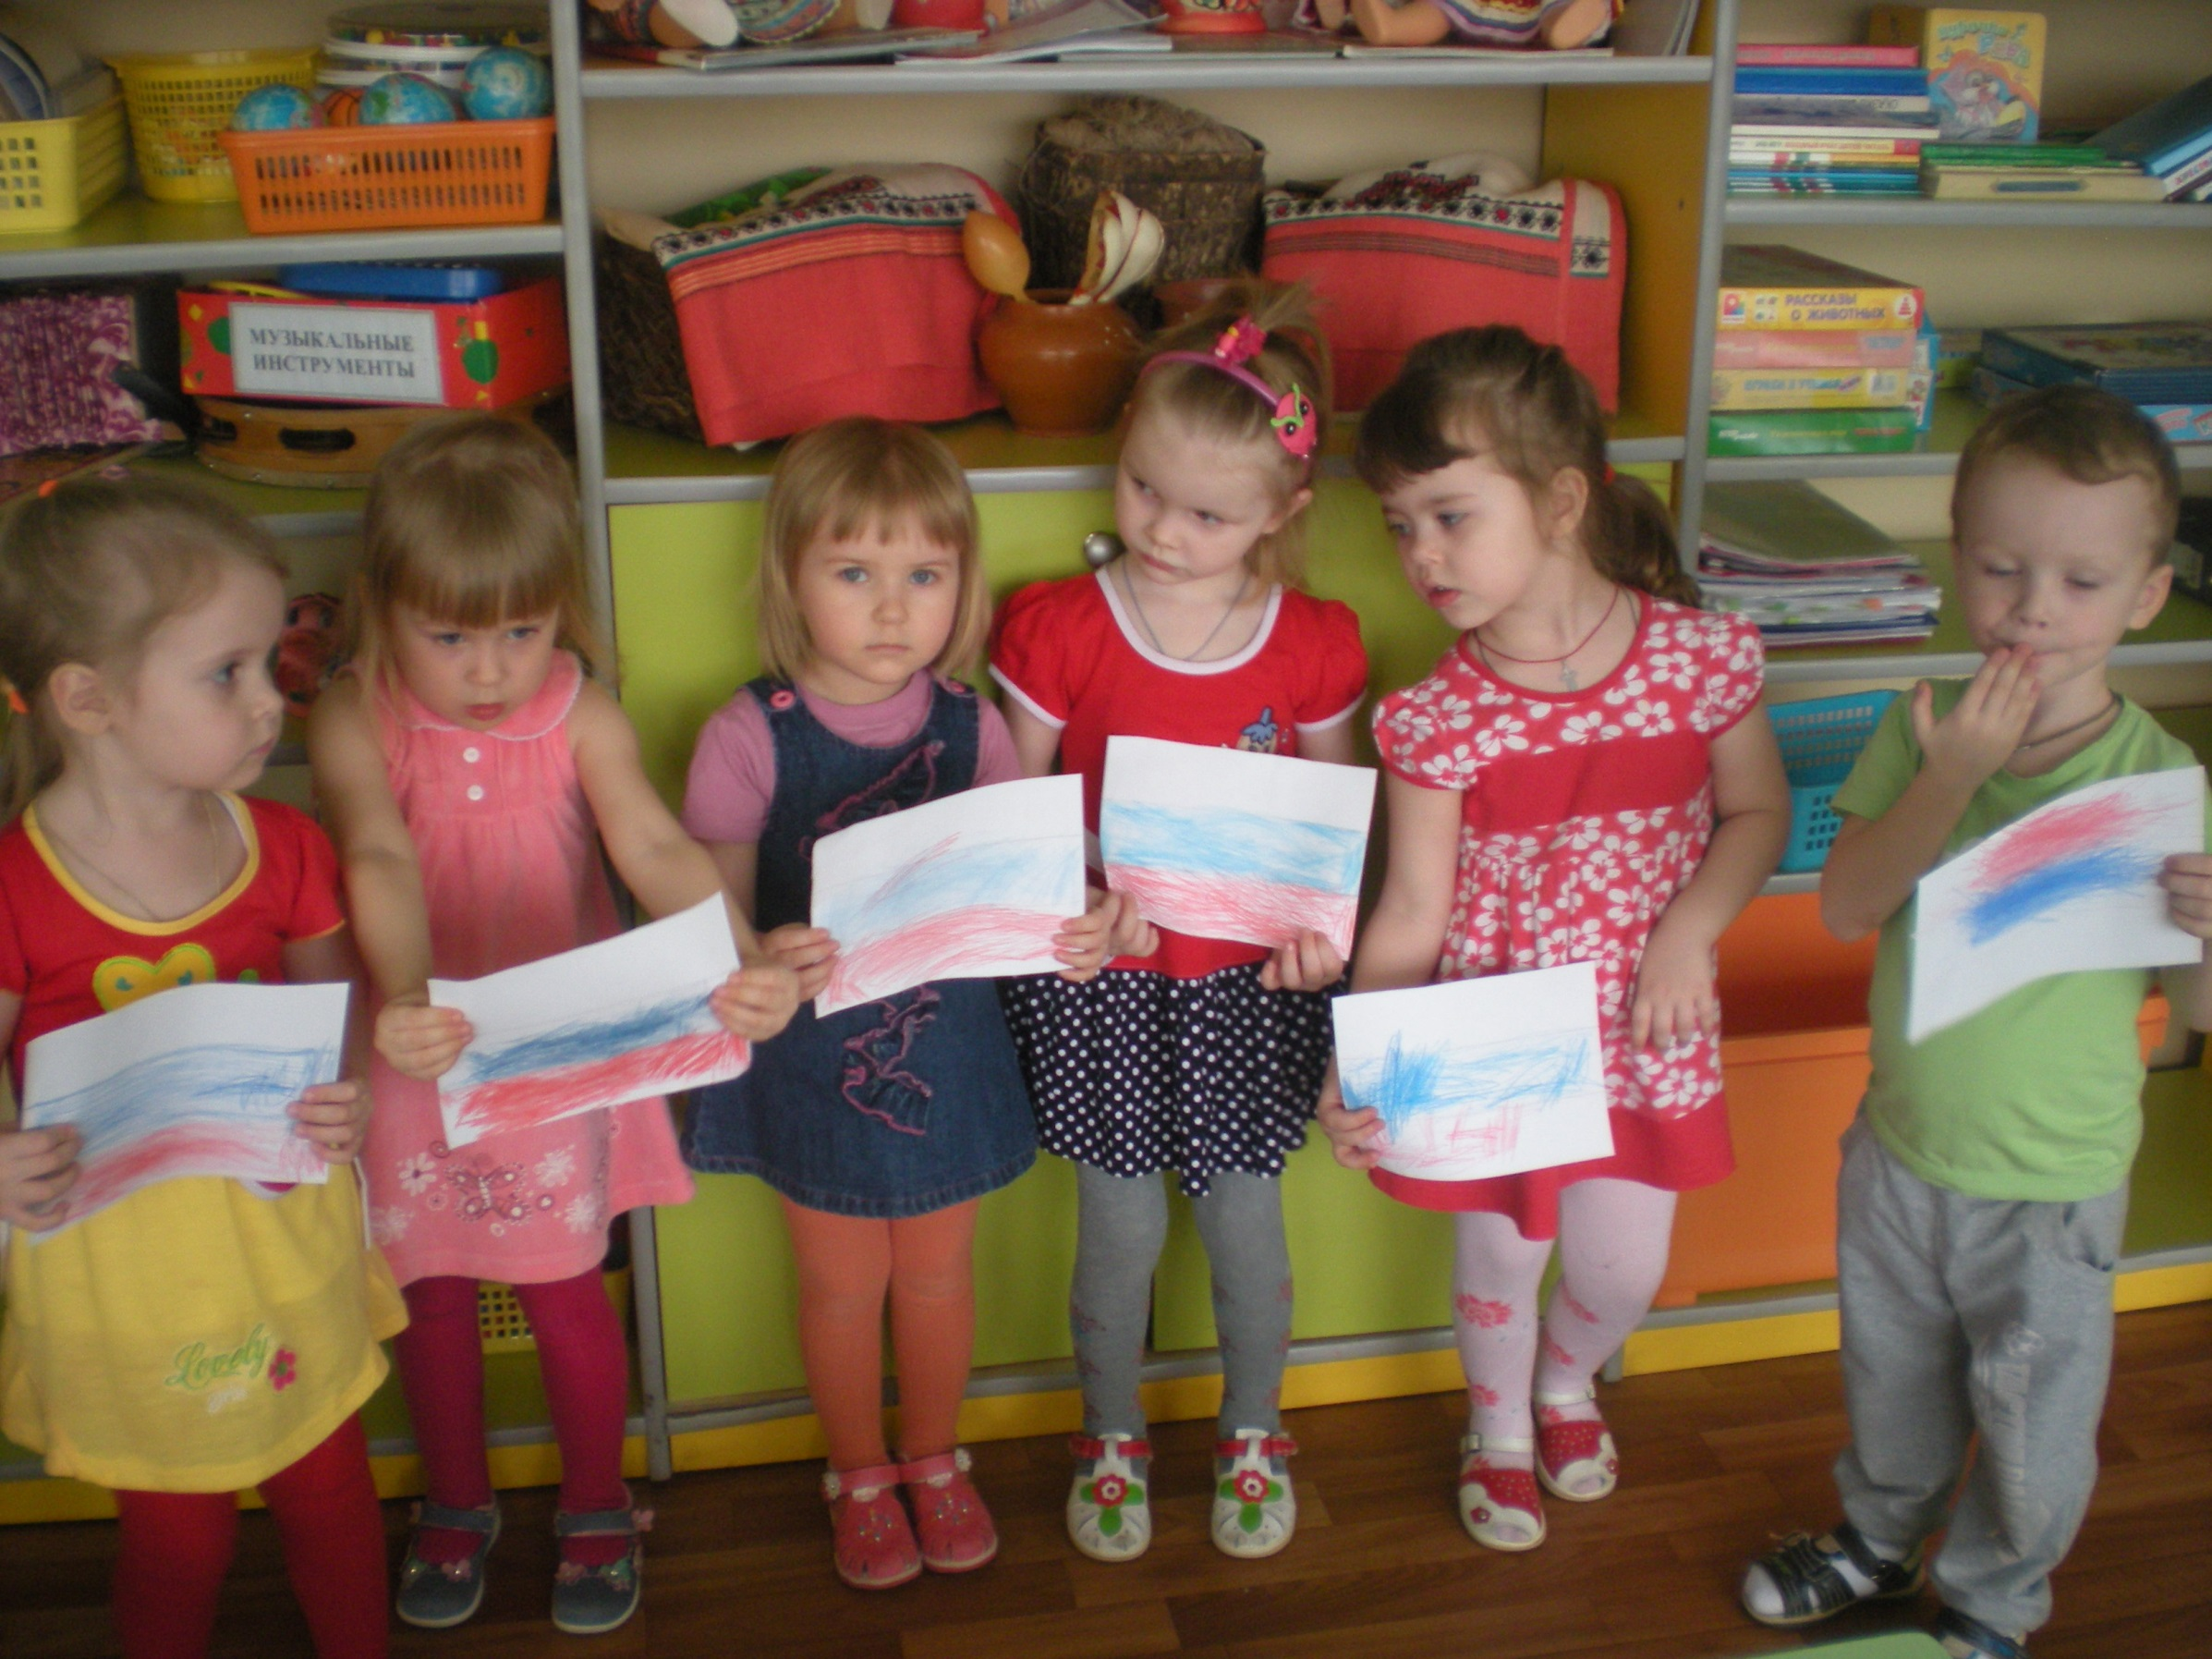

Slide 10
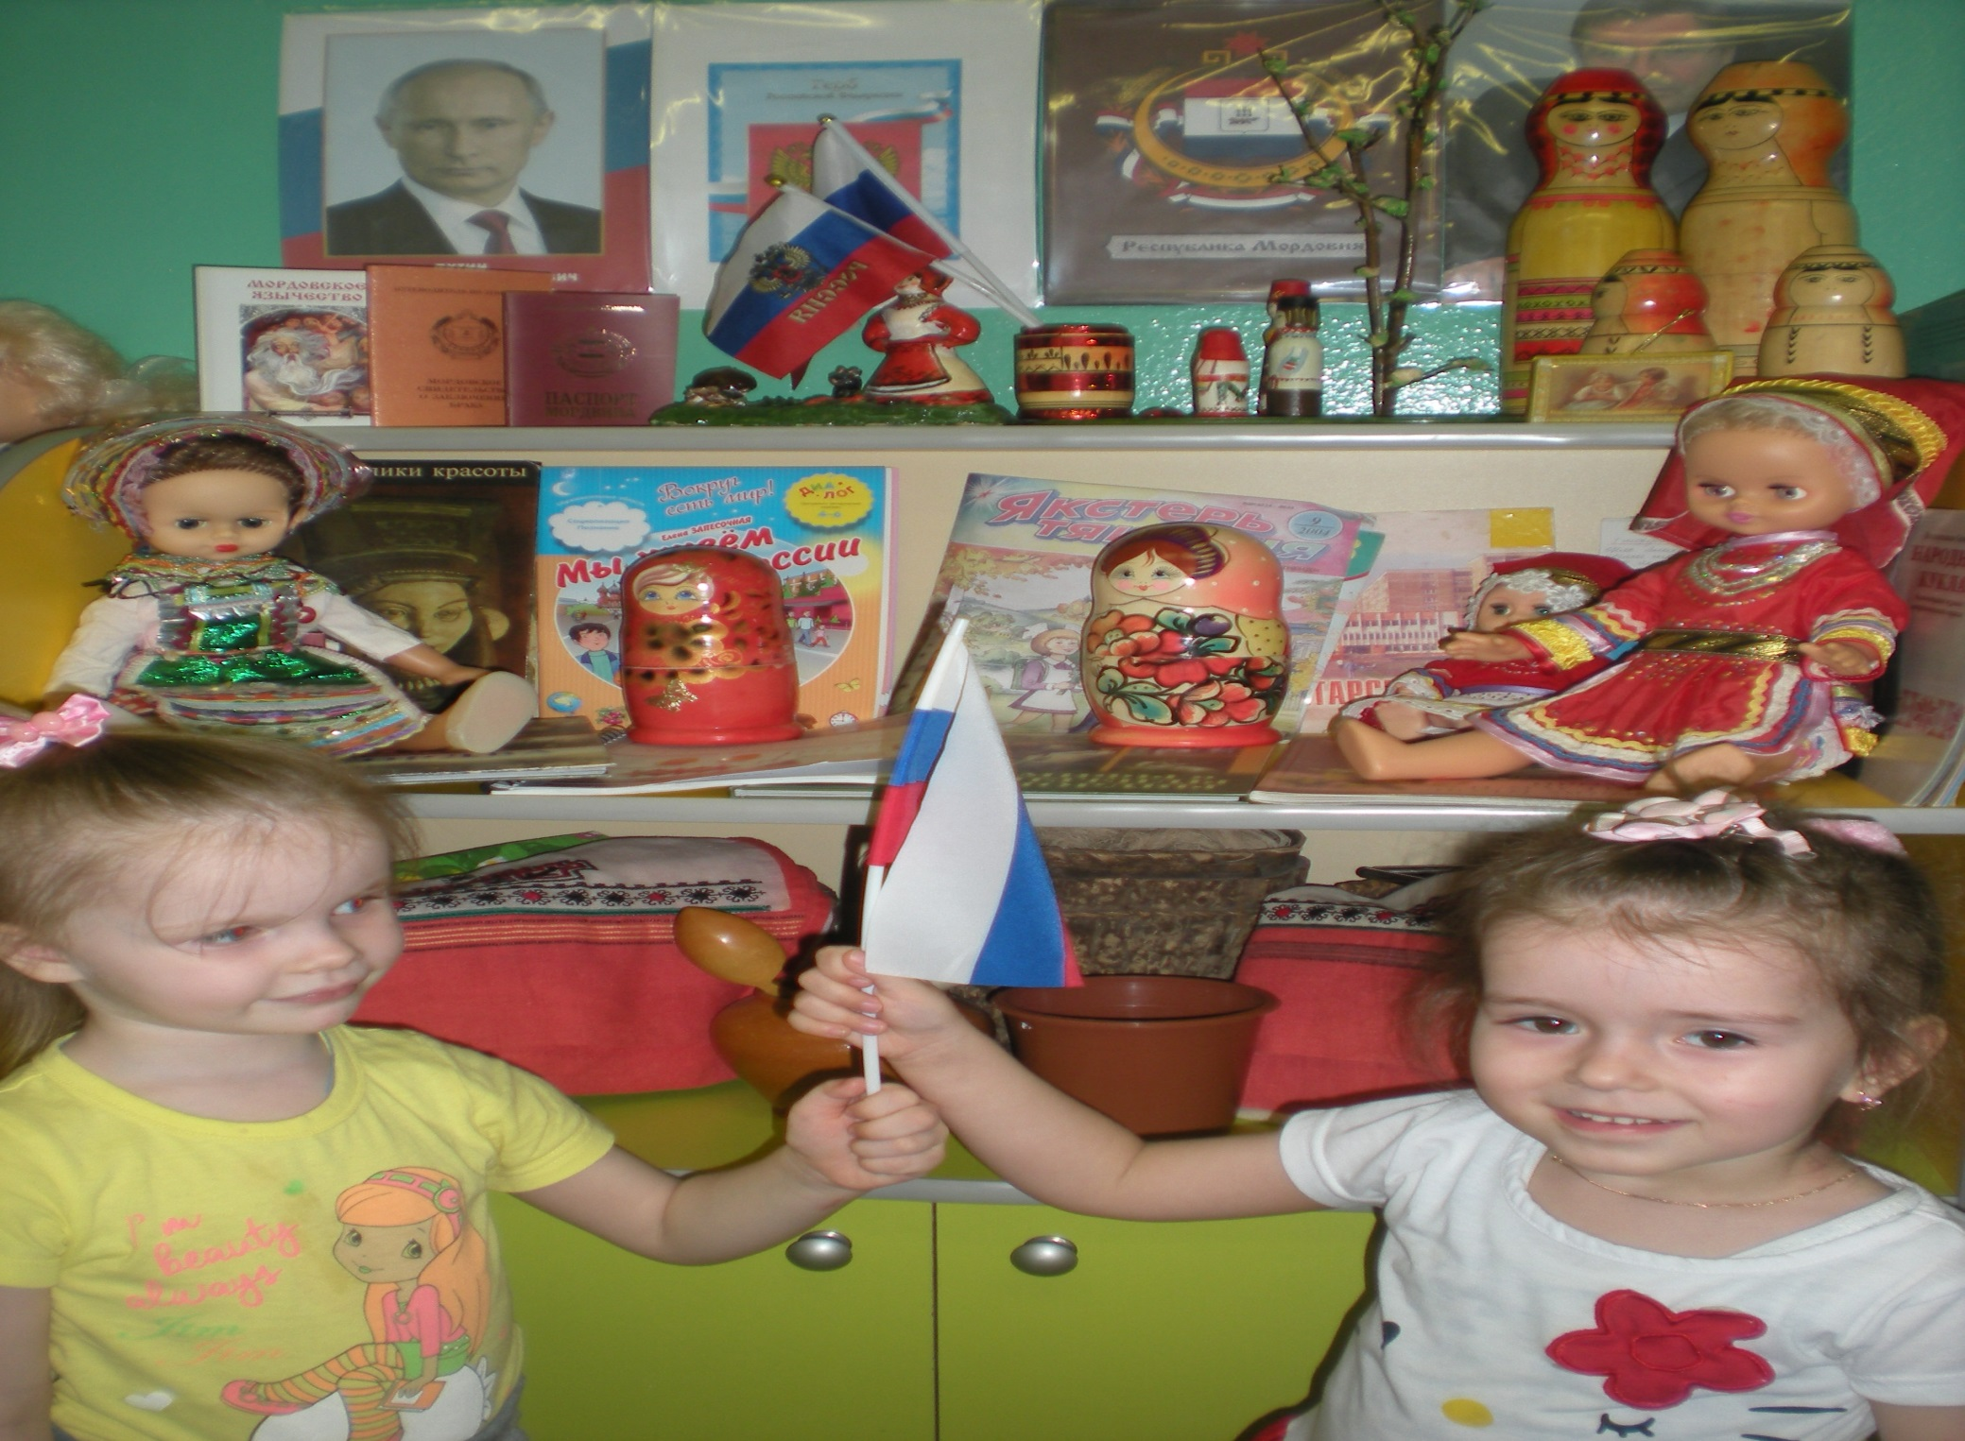

Slide 14
Спасибо за внимание!
Выполнила воспитатель второй младшей группы
Трофимова Е.Н.

